Slide 1
电磁波的发现
主讲人：姜连国
学 科：物理（人教版）
学 校：北京市第八十中学 年 级：高二下学期 选修3-4

Slide 2
一、学史回顾
1. 类比：神奇的相似
机械波 & 电磁波

Slide 3
2. 历史的幸运：感人的忘年交
法拉第 & 麦克斯韦

Slide 4
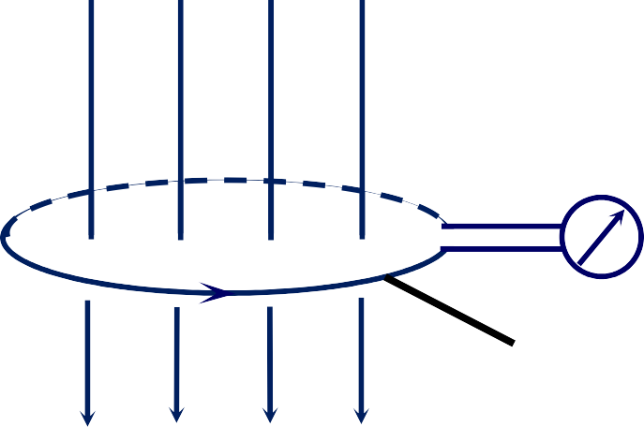
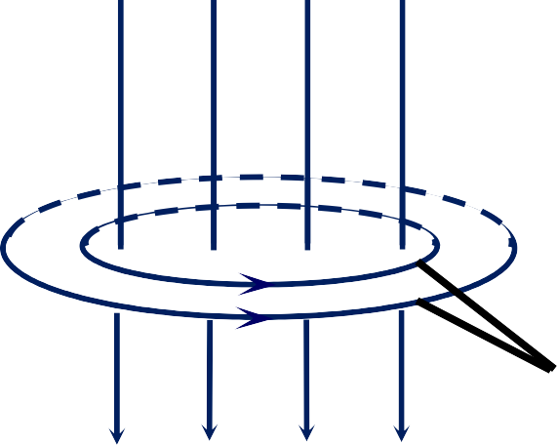
二、麦克斯韦电磁场理论
1. 两个基本观点：
（1）变化的磁场产生电场。
B B
导线
实验基础
电场
逻辑推理

Slide 5
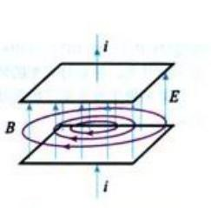
（2）变化的电场产生磁场。
逆向推断

Slide 6
对麦克斯韦电磁场理论的理解
变化的磁场产生电场
①恒定的磁场不产生电场
②均匀变化的磁场产生恒定的电场.
③非均匀变化的磁场产生变化的电场.
④周期性变化的磁场产生同频率的周期性变化的电场.
变化的电场产生磁场
①恒定的电场不产生磁场
②均匀变化的电场产生恒定的磁场.
③非均匀变化的电场产生变化的磁场.
④周期性变化的电场产生同频率的周期性变化的磁场.
数学推算 麦克斯韦方程组

Slide 7
3. 电磁波的预言
变化的电场和变化的磁场交替产生，由近及 远地向周围传播，形成电磁波。
电磁波的特性：
传播不需要介质
电场强度与磁感应强度垂直，且都与波的传播方向垂直，是横波 传播速度等于光速
光是一种电磁波

Slide 8

电磁波形成示意图：
激发
激发
若是均匀变化
稳定磁场
不再激发
稳定电场
非均匀变 化的磁场
变化电场
若是均匀变化
激发
若非均匀变化
变化磁场
激发
若非均匀变化
变化电场

Slide 9
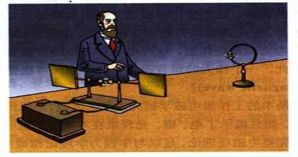
三、赫兹的电火花
1. 实验装置：
连接感应圈的两个金属球
导线环上的两个金属球。
实验现象：
当感应圈两个金属球间有火花跳过时，导线环两个小球 间也跳过了火花。
现象解释：
当感应圈两个金属球间有火花跳过时，立刻产生了一个 交变电磁场，形成电磁波在空间传播，经过导线环时激发出 感应电动势，使得导线环中也产生了火花。
捕捉电磁波的模拟验：
。

Slide 10
总结：从库仑到麦克斯韦
库仑：实验发现库仑定律，库仑扭秤，电荷量单位。
安培：安培定则；电流相互作用规律；发明电流计；分子电流 假说；电流单位。
奥斯特：发现电流的磁效应。
法拉第：电动机；电磁感应现象；感应定律；发电机；电场磁 场概念
亨利：以他的名字作为电感的单位。主要成就：强电磁铁的制 成；比法拉第早一年发现电磁感应现象；发现了自感现象。
麦克斯韦：建立经典电磁场理论，预言电磁波。
赫兹：实验捕捉到电磁波，证实了麦克斯韦的电磁场理论

Slide 11
例题1 下面说法中正确的是（ A D ）
恒定电流能够在周围空间产生稳定的磁场
稳定电场能够在周围空间产生稳定的磁场
静止电荷能够在周围空间产生稳定的磁场
周期性变化的电场和磁场互相激发，形成由近及远 传播的电磁波。

Slide 12
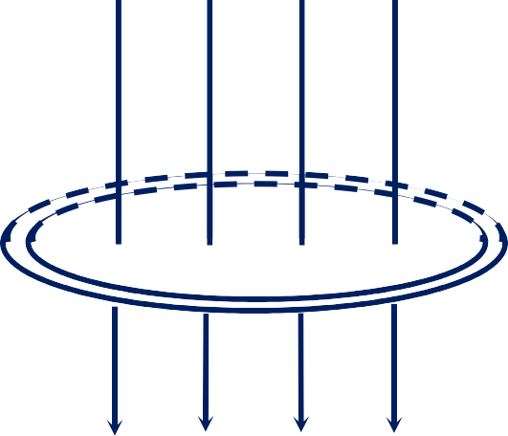
例题2 如图，在竖直向下的匀强磁场中，有一个半径为r的绝缘圆环水 平放置，圆环中有一个带正电的小球，电荷量为q，初速度为零。不计 小球和圆环之间的摩擦，当磁场以B =B₀+kt的规律逐渐增大时，求：
小球的运动方向及运动一周增加的动能；
小球受到的电场力；
感生电场沿圆环方向上的场强；
（1）从上往下看，逆时针加速
感应电动势：E = ^{ΔB} ×πr ² = πk r ²
感
Δt
1
ΔE_{k} = qE_{感} = πk q r
2
（3）由F = qE_{场}
得：E_{场} = ₂ k r
（2）由ΔE = F × 2πr 得：F = ¹ k q r
k
2

Slide 13
皋 国家中小学网络今 廿P生t

